Slide 1

CHÀO MỪNG CÁC CON
ĐẾN VỚI TIẾT HỌC

Slide 2
Toán
PHÉP CHIA (19)

Slide 3

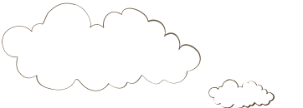






Yêu cầu cần đạt
- Nhận biết ý nghĩa của phép chia vào một số tình huống gắn bó với thực tiễn.
- Vận dụng kiến thức, kĩ năng để giải các bài toán liên quan.
- Phát triển các năng lực toán học.

Slide 4
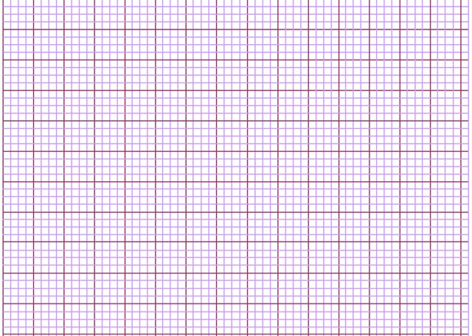
Thứ ba ngày 7 tháng 2 năm 2023
Toán
Phép chia (tiếp theo - 19)

Slide 5









Luyện tập

Slide 6
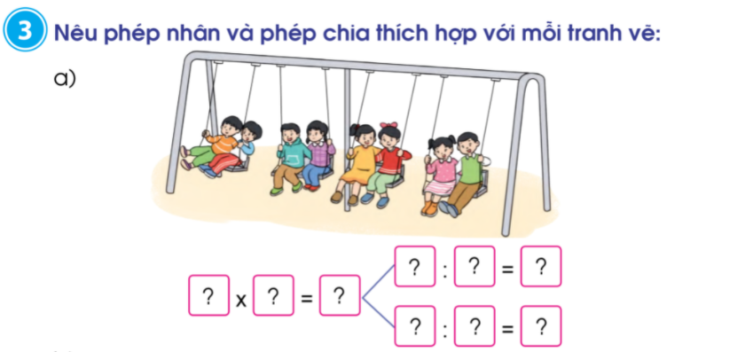
8
2
4
2
4
8
8
4
2

Slide 7
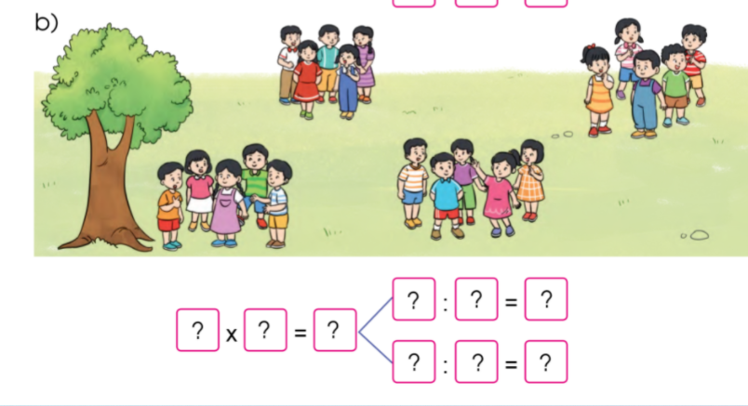
20
5
4
5
4
20
20
4
5

Slide 8
Vận dụng

Slide 9
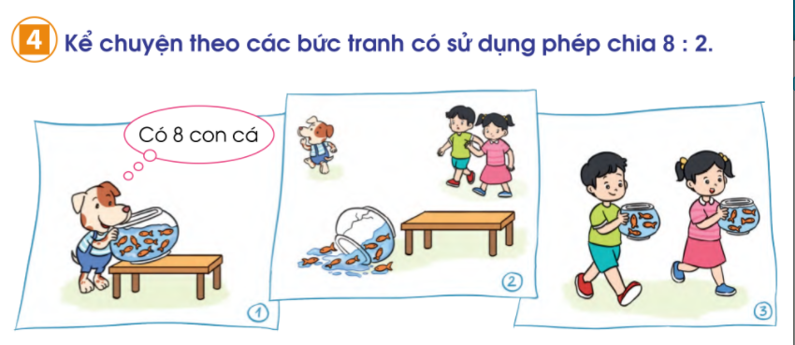
Cún con đang làm gì ?
Cún con mải ngắm bể cá có 8 con cá vàng.
Chuyện gì đã xảy ra ở bức tranh số 2?
Mải ngắm cá bơi cún lỡ làm đổ bể cá. Sợ quá
cún vội bỏ đi.
Hai bạn nhỏ đã làm gì khi cún bỏ đi?
Hai bạn nhỏ nhìn thấy đã chia đều 8 con cá vào
2 bình nhỏ rồi mang đi.

Slide 10
Cún con mải ngắm bể cá có 8 con cá vàng. Mải ngắm cá bơi cún lỡ làm đổ bể cá. Sợ quá, cún vội bỏ đi. Hai bạn nhỏ nhìn thấy đã chia đều 8 con cá vào 2 bình nhỏ rồi mang đi.
8 con cá chia đều vào 2 bình, mỗi bình có …….. con cá.
Ta có phép chia: ………….
4
8 : 2 = 4

Slide 11

Dặn dò
- Hoàn thành bài 3, 4 Vở BT toán in trang 18,19
- Xem trước bài Bảng chia 2 (trang 20)

Slide 12

Hẹn gặp lại các con
trong những tiết học sau!

